Slide 1
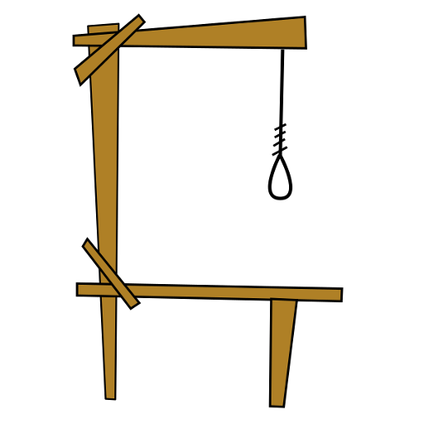
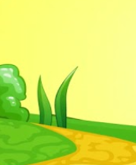
s
a
d
a
b
c
d
e
f
g
h
i
j
k
l
m
n
o
p
q
r
s
t
u
v
w
x
y
z

Slide 2
h
a
p
p
y
a
b
c
d
e
f
g
h
i
j
k
l
m
n
o
p
q
r
s
t
u
v
w
x
y
z

Slide 3
s
c
a
r
e
d
a
b
c
d
e
f
g
h
i
j
k
l
m
n
o
p
q
r
s
t
u
v
w
x
y
z

Slide 4
g
y
a
n
r
a
b
c
d
e
f
g
h
i
j
k
l
m
n
o
p
q
r
s
t
u
v
w
x
y
z

Slide 5
s
l
e
e
p
y
a
b
c
d
e
f
g
h
i
j
k
l
m
n
o
p
q
r
s
t
u
v
w
x
y
z

Slide 6
h
u
g
r
y
n
a
b
c
d
e
f
g
h
i
j
k
l
m
n
o
p
q
r
s
t
u
v
w
x
y
z

Slide 7
s
u
r
p
r
i
s
e
d
a
b
c
d
e
f
g
h
i
j
k
l
m
n
o
p
q
r
s
t
u
v
w
x
y
z

